Slide 1

流感藥物治療進展與抗藥
成大醫院內科部感染科主治醫師
薛伶珊
Notes:
1918 Spanish flu. Around 21 million death, 10%
U-shaped endemic curve. HIV, pregnant women second or third trimester

Slide 2
大綱
抗流感病毒藥物機轉及實證
抗流感病毒藥物抗藥性現況
新機轉抗病毒藥物
流感藥物治療準則及建議

Slide 3
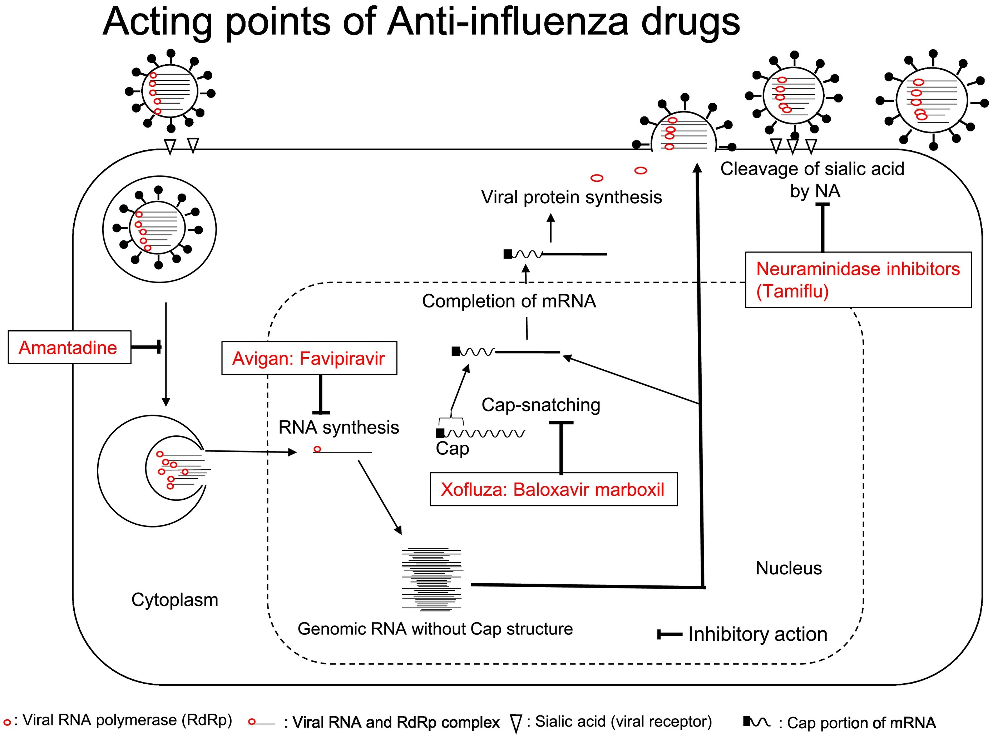
抗流病毒
Pharmacology & Therapeutics 209(2020)107512

Slide 4
抗流感藥物機轉
Neuraminidase inhibitor
M2 protein inhibitor
RNA polymerase
inhibitor
RNA acidic endonuclease inhibitor
Pharmacology & Therapeutics 209(2020)107512

Slide 5
M2 protein inhibitor
Mechanism : Inhibit viral uncoating
Drug : Amantadine／Rimantadine
Only active against influenza A
Resistance rapidly increasing
已不建議使用於流感病毒感染治療
Notes:
Acidify the interior of the virion, disrupting the interaction between the matrix and nucleoproteins and allowing the ribonucleoprotein to be transported to the nucleus-> inhibit viral uncoating
因抗藥性問題嚴重，目前已不適宜用來治療流感病患. Amantadine是一種抗病毒的藥物，使用在巴金森氏症上的機轉不明，一般認為可以增加多巴胺的量，改善輕微的顫抖、僵直、運動不能等症狀。單獨使用治療初期症狀或是併用其他藥品均可，本藥需要48小時才能開始產生作用。與抗乙醯膽鹼藥物併用時效果會加成但是也需注意副作用。常見的副作用為口乾、噁心、失眠、頭暈、姿勢性低血壓、情緒低落、幻覺等。

Slide 6
Neuraminidase inhibitor
Mechanism : inhibiting viral release
Drug : Oseltamivir、Zanamivir、
Peramivir
Active against influenza A and B
目前抗病毒藥物主流
Notes:
Oseltamivir／Zanamivir ／ Peramivir
為目前流感抗病毒藥物的主流
藉由抑制病毒表面之神經胺酸脢，阻止複製完成之病毒自宿主細胞內釋出
可預防疾病、減輕症狀、縮短病程

Slide 7
Neuraminidase inhibitors
 | 克流感/易剋冒(Oseltamivir) | 瑞樂沙 (Zanamivir) | 瑞貝塔 (Peramivir)
劑型 | 口服 | 吸入 | 注射
使用對象 | 成人(含孕婦)及兒童（含足月新生兒） | 成人(含孕婦)及五歲以上兒童 | 成人(含孕婦)及兒童（早產兒與新生兒除外）
用法用量 | 每日2次，每次75mg，共5日 | 每日2次，每次吸 2 孔，共5日 | 單次 300mg
副作用 | 噁心、嘔吐 | 支氣管痙攣 | 腹瀉、血白球低下
腎功能調整 | 是 | 否 | 是
小兒劑量調整 | 是，依體重調整 | 否 | 是
注意事項 | 未成年病患需注意神經精神症狀 | 用於慢性呼吸系統病患時需特別注意支氣管痙攣及呼吸困難等症狀 | 因併發症等可能有惡化之虞的病患，可提高劑量至600mg，可依症狀連續多日反覆投與
Notes:
準備將其他吸入用藥(如速效性支氣管擴張劑)和RELENZA同時使用的患者，應建議其先使用該藥再使用RELENZA
RELENZA吸入用粉劑不宜利用霧化器或呼吸器吸入

Slide 8
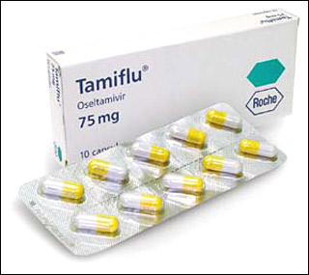
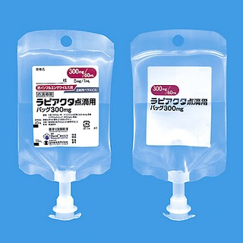
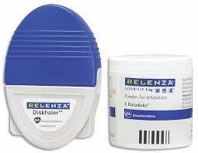
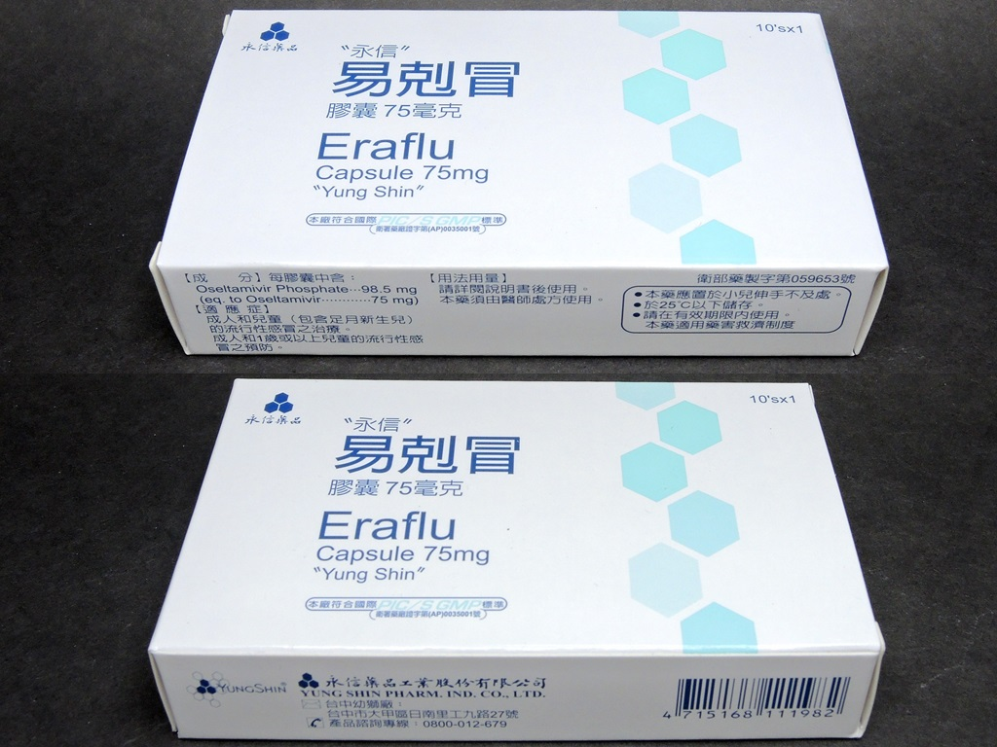
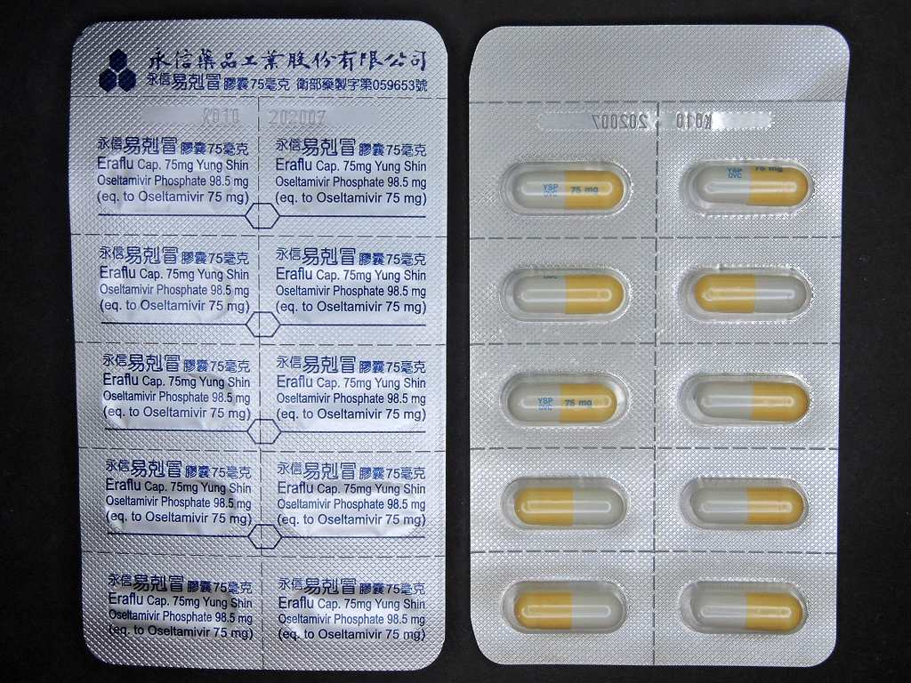
Neuraminidase inhibitor
克流感(Oseltamivir)
瑞樂沙 (Zanamivir)
瑞貝塔 (Peramivir)

Slide 9
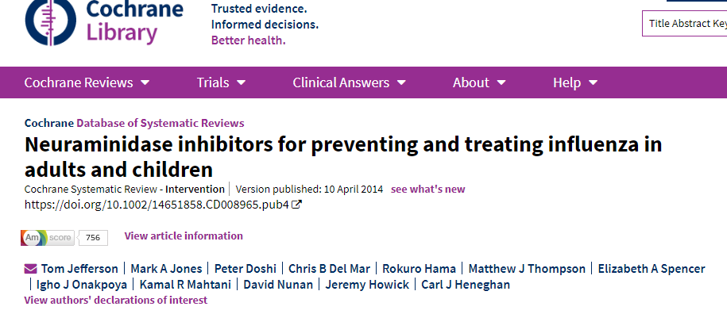
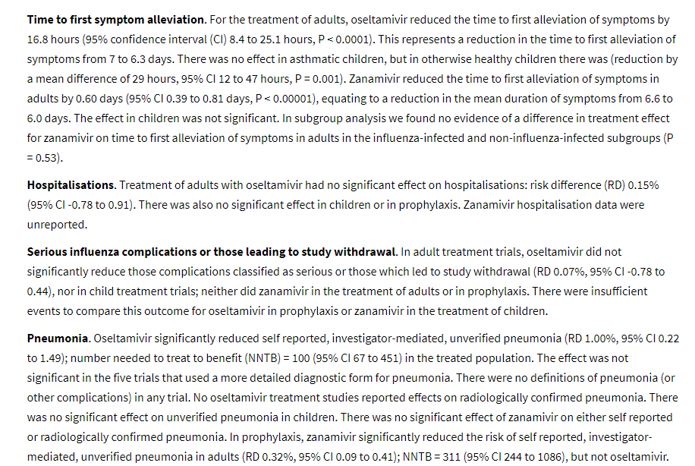
“ confirmed or suspected exposure ”
主要分析2013年前克流感相關臨床試驗結果，結論為藥物可縮短病程，但效果有限
Cochrane Database Syst Rev 2014; CD008965.
Notes:
Neuraminidase inhibitors for preventing and treating influenza in healthy adults and children. Cochrane Database Syst Rev
2014; CD008965.
Randomised, placebo‐controlled trials on adults and children with confirmed or suspected exposure to naturally occurring influenza. Oseltamivir 2208 patients
Zanamivir 3031patients

Slide 10
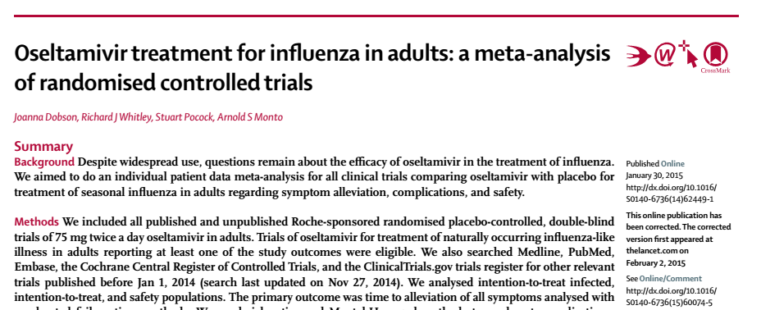
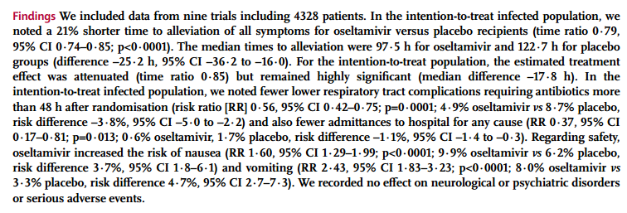
統合分析隨機分配試驗中4,328名病人 發現成年流感病人服用抗病毒藥劑能縮短症狀、降低下呼吸道感染以及住院風險(0.6% vs 1.7%)
Lancet. 2015;385(9979):1729-37.
Notes:
Lancet. 2015;385(9979):1729-37. RCT 1997-2001. symptoms with confirmed influenza

Slide 11
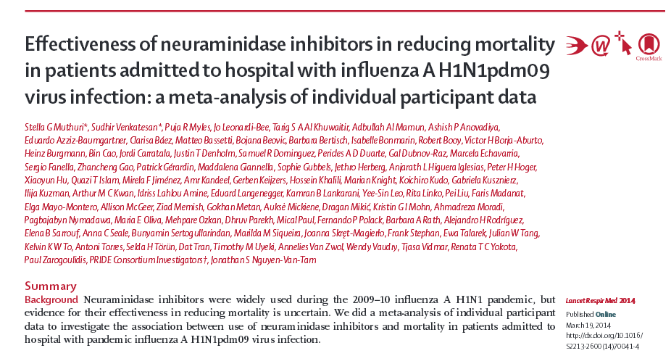
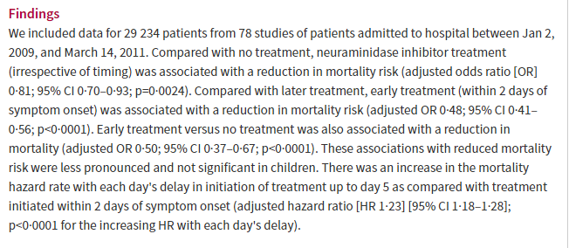
Oseltamivir 92%
Zanamivir 2.3%
Peramivir 0.3%
觀察性研究統合分析近3萬名在2009年H1N1流感大流行期間住院的病人，發現流感住院病人服用抗病毒藥劑能減少死亡風險
Lancet Respir Med. 2014;2(5):395-404.
Notes:
Lancet Respir Med. 2014;2(5):395-404.

Slide 12
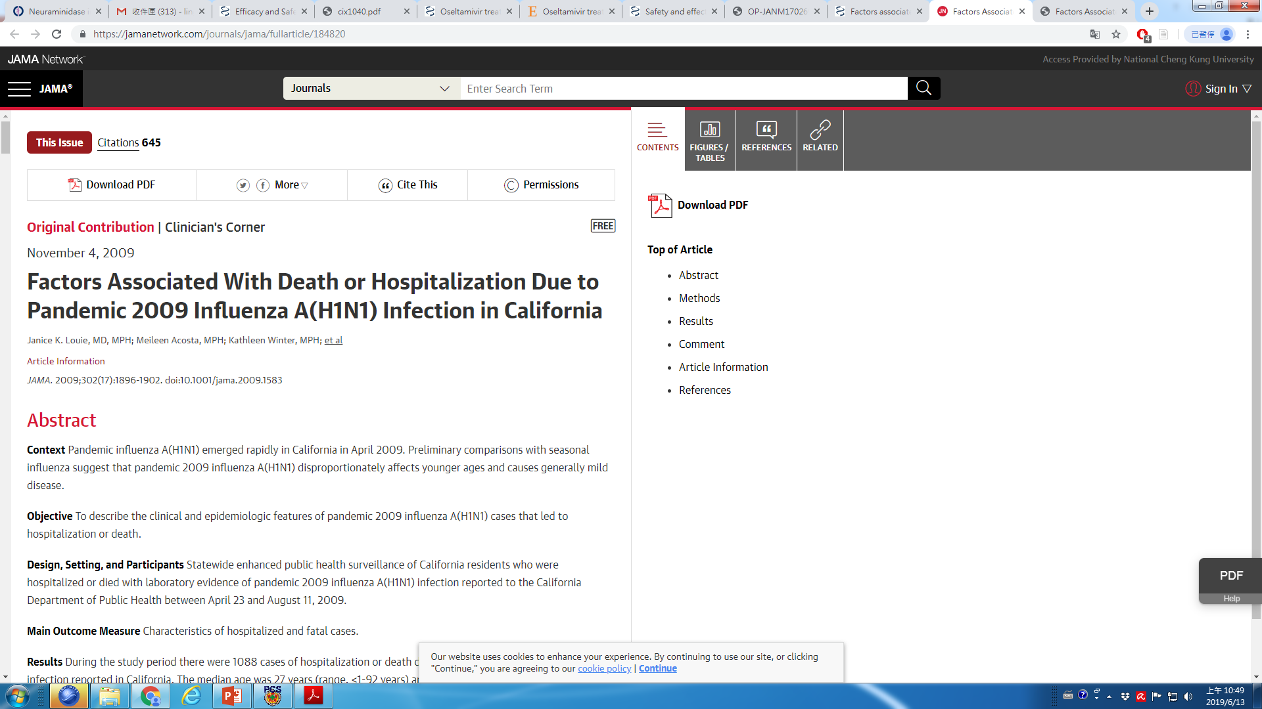
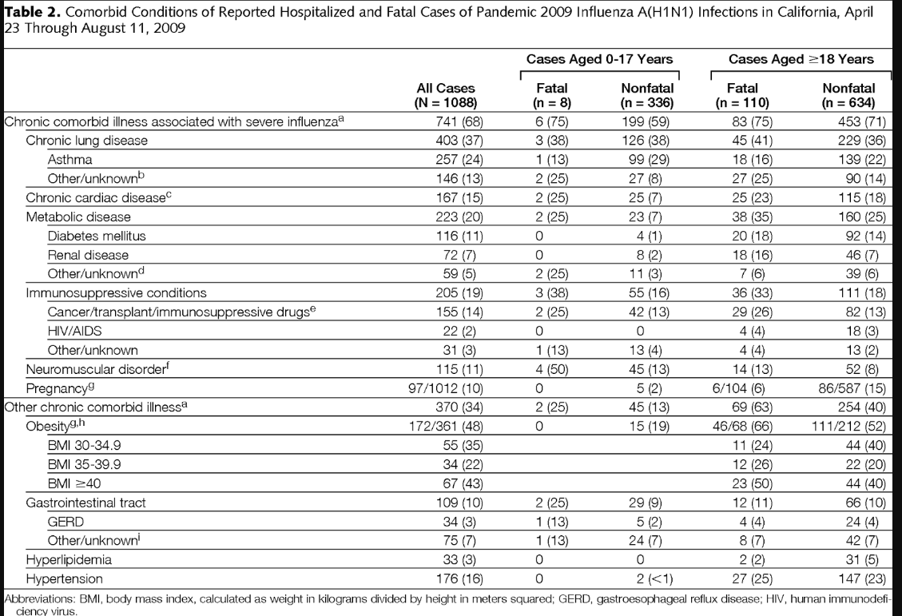
高危險族群：
2歲以下幼兒
65歲以上老人
慢性疾病 (心血管疾病、肺部疾病、糖尿病、肝腎疾病)
免疫功能不全 (移植及癌症及HIV病人)
孕婦或最近兩週內生產的產婦
病態肥胖
JAMA. 2009;302(17):1896-1902.
Notes:
JAMA. 2009;302(17):1896-1902. doi:10.1001/jama.2009.1583
研究證據顯示易併發重症之高風險對象，不需等待確診，不論發病時間，均應立刻給予抗病毒藥物治療

Slide 13
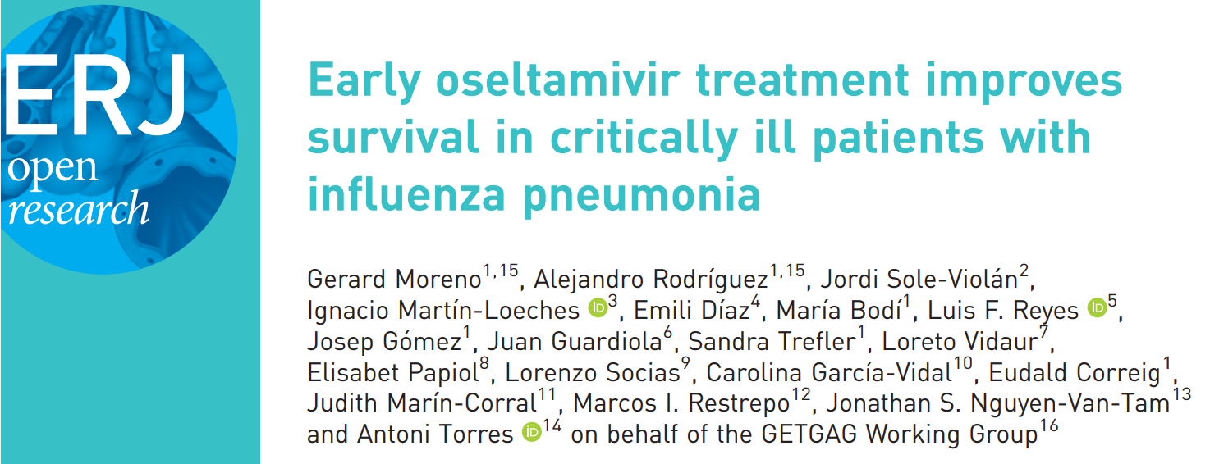
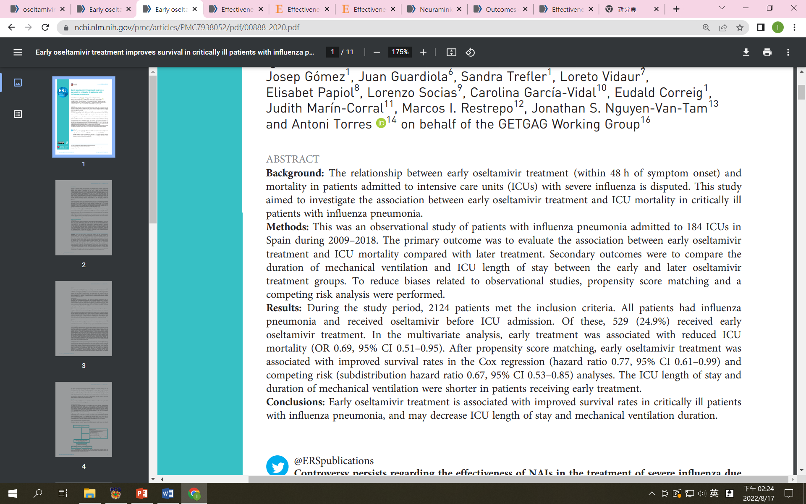
.
西班牙多中心ICU觀察性研究2124位流感重症病人,oseltamivir使用可降低ICU住院死亡率、ICU留滯天數及呼吸器使用天數
ERJ Open Res. 2021;7(1):00888-2020.
Notes:
2009-2018

Slide 14
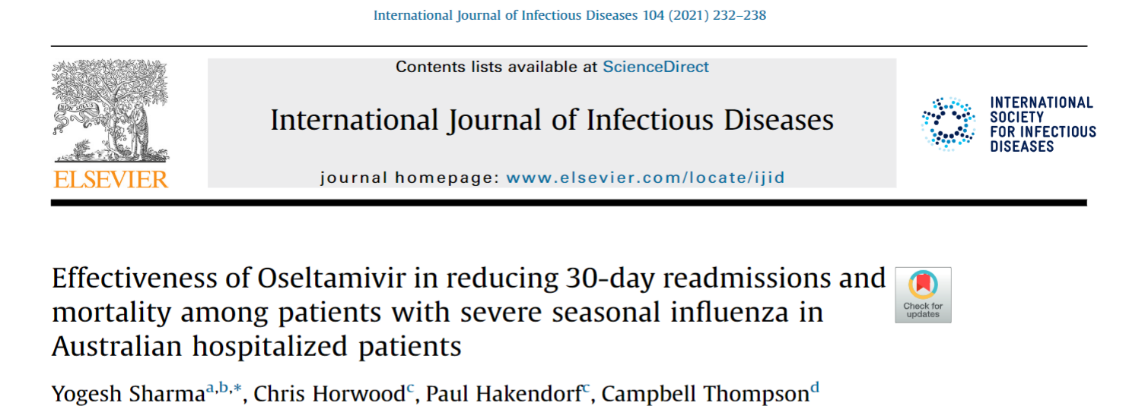
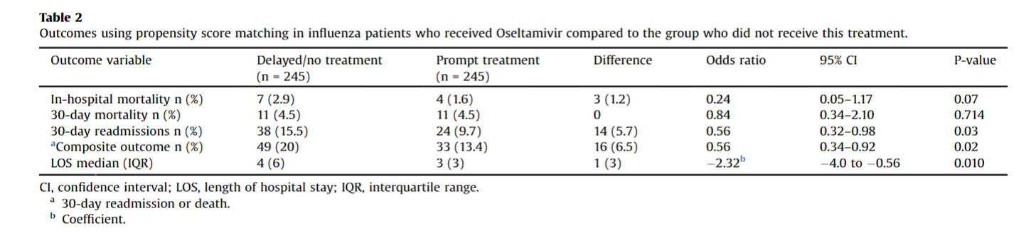
January 2016–March 2020
澳洲多家醫學中心觀察性研究490位流感住院病人,oseltamivir早期使用可降低住院死亡率、住院併發症及住院天數
IJID. 2021;104:232-8.
Notes:
January 2016–March 2020,

Slide 15
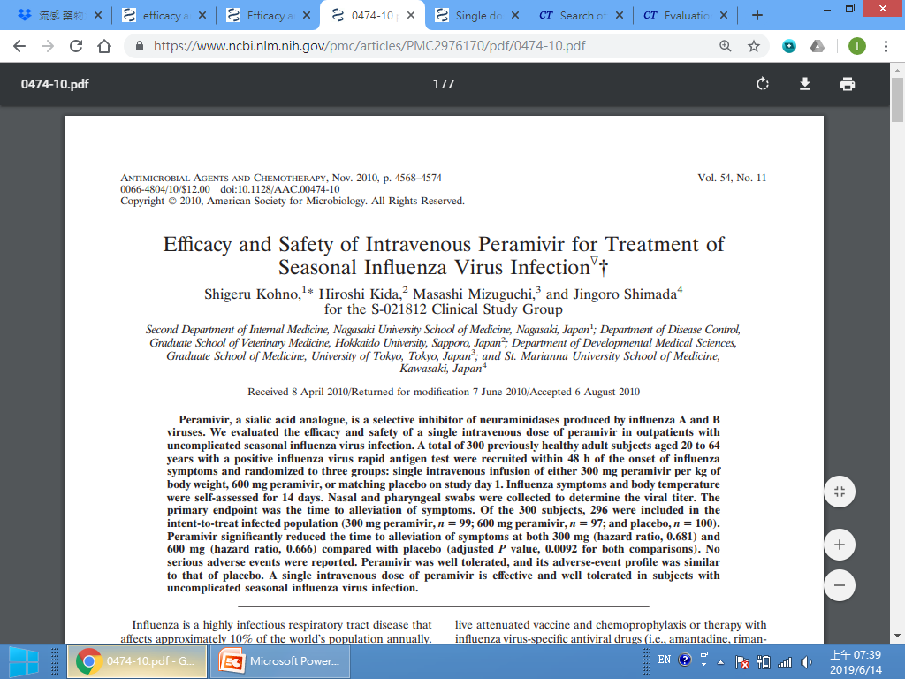
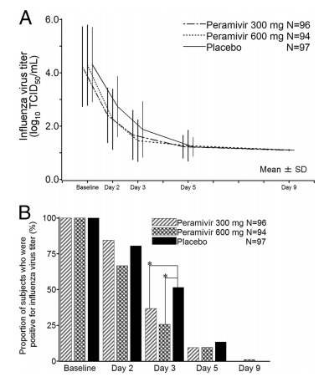
隨機分派研究證據顯示在成年流感病人使用Peramivir可縮短病程，減少病毒傳播
Antimicrob Agents Chemother. 2010;54(11):4568-74
Notes:
Antimicrob Agents Chemother. 2010;54(11):4568-74

Slide 16
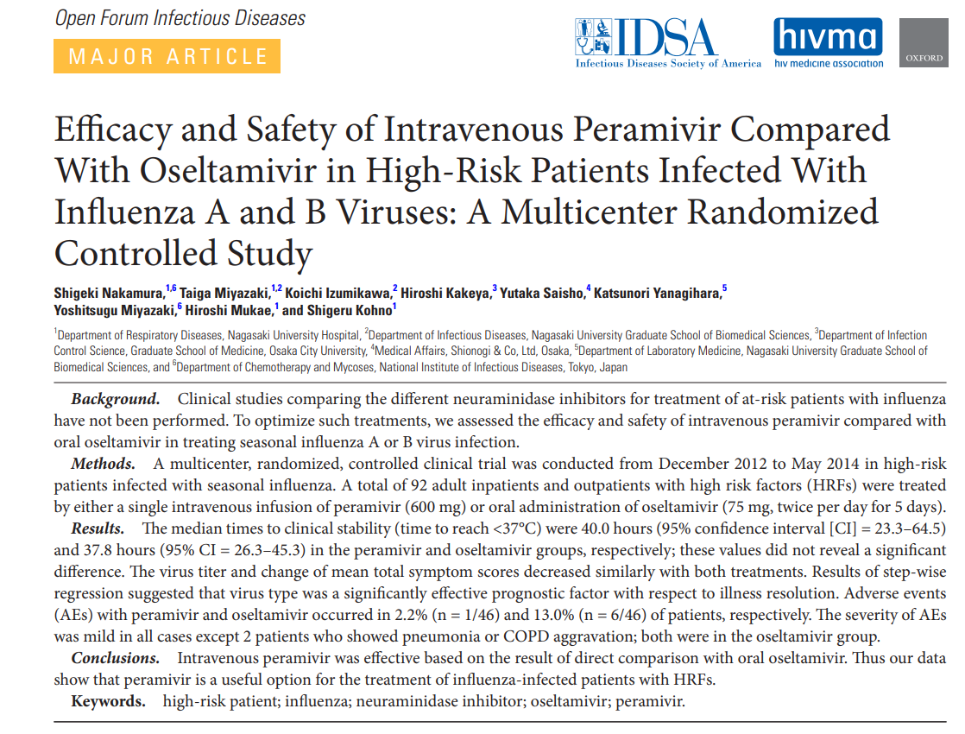
隨機分派研究證據顯示在高危險族群流感病人使用oseltamivir或peramivir治療，兩者退燒時間及病毒量下降變化無差異
Notes:
Open Forum Infect Dis. 2017;4(3):ofx129.

Slide 17
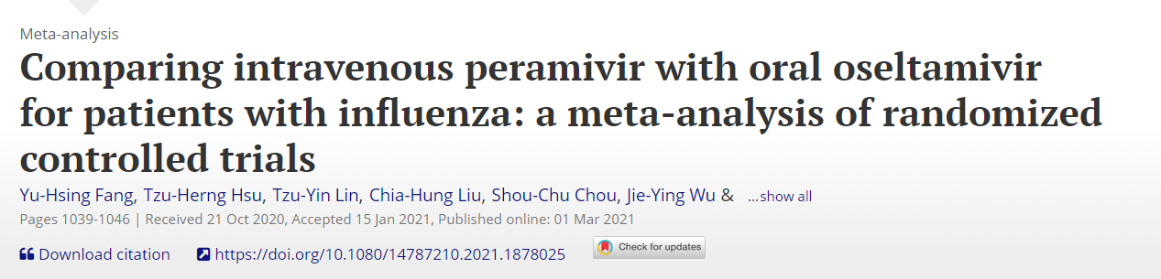
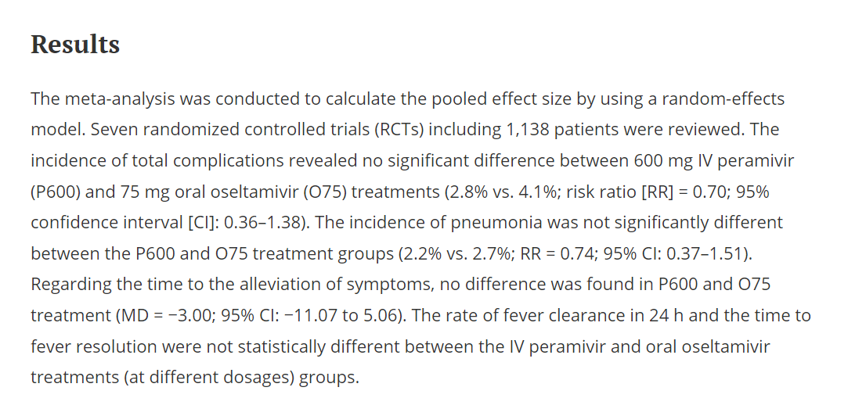
退燒時間、死亡率、住院時間、病毒量變化及副作用發生率兩者無差異
Expert Rev Anti Infect Ther. 2021;19(8):1039-1046.
Notes:
Yonsei Med J. 2017;58(4):778-85. doi: 10.3349/ymj.2017.58.4.778.
2 RCT 5 observational study
Expert Rev Anti Infect Ther. 2021;19(8):1039-1046.

Slide 18
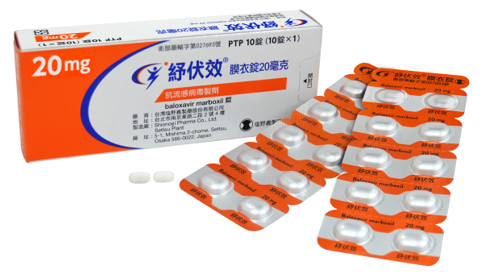
Endonuclease inhibitor
Mechanism : inhibiting the initiation
of mRNA synthesis
Drug : Baloxavir
(40 mg PO as a single dose; ≥80 kg: 80 mg PO as a single dose)
Active against influenza A and B
未來抗病毒藥物主流

Slide 19
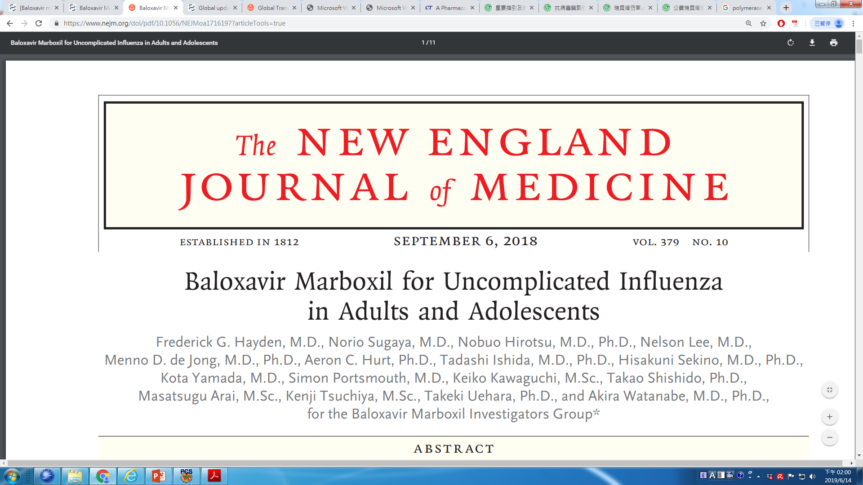
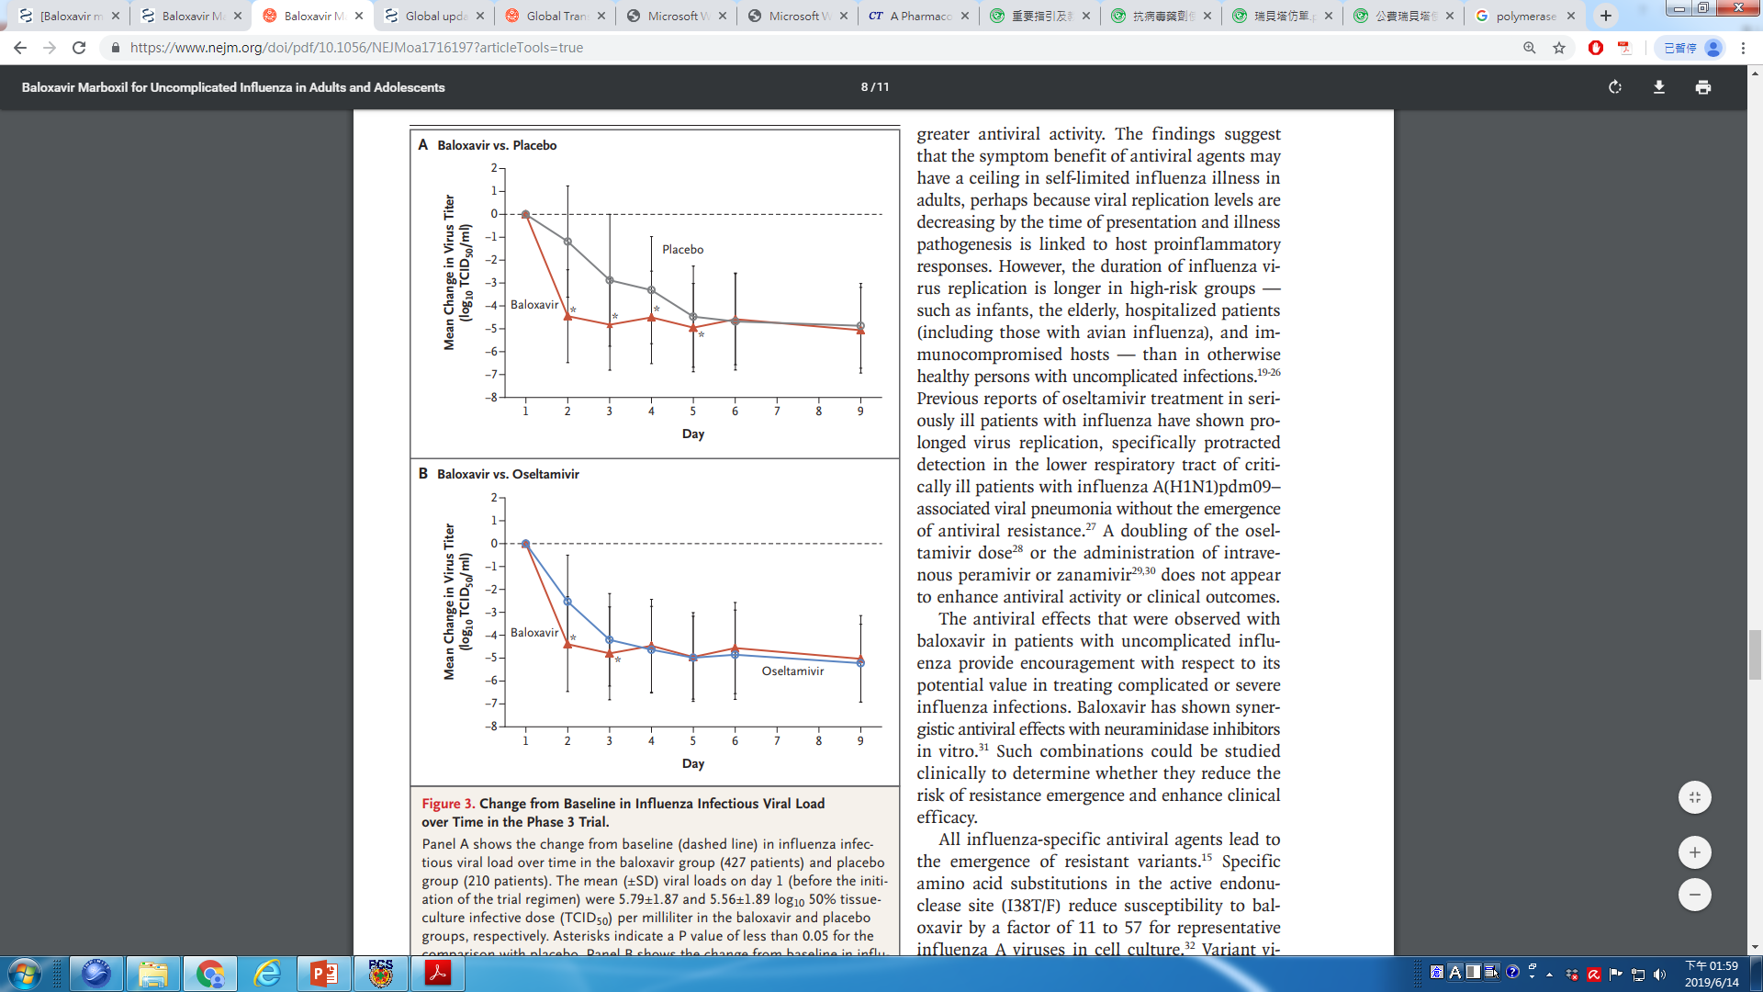
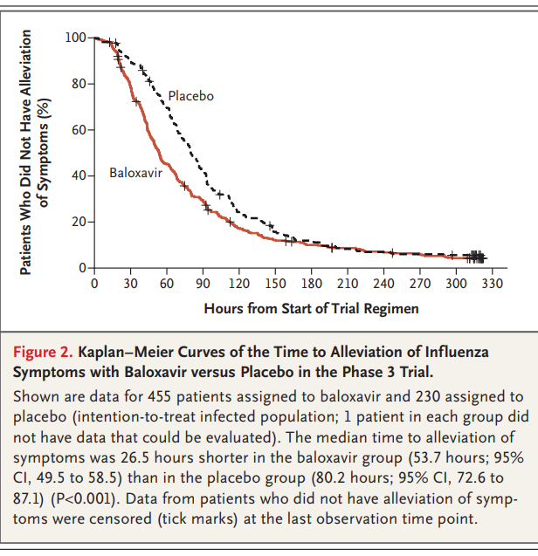
baloxavir (xofluza)
CAPSTONE-1 study
隨機分派研究證據顯示在健康成人
與placebo相比可縮短臨床症狀(53.7小時 vs 80.2小時)及減少病毒傳播
與oseltamivir相比可減少病毒傳播(24小時 vs 72小時)
N Engl J Med. 2018;379(10):913-23
Notes:
N Engl J Med. 2018;379(10):913-23.

Slide 20
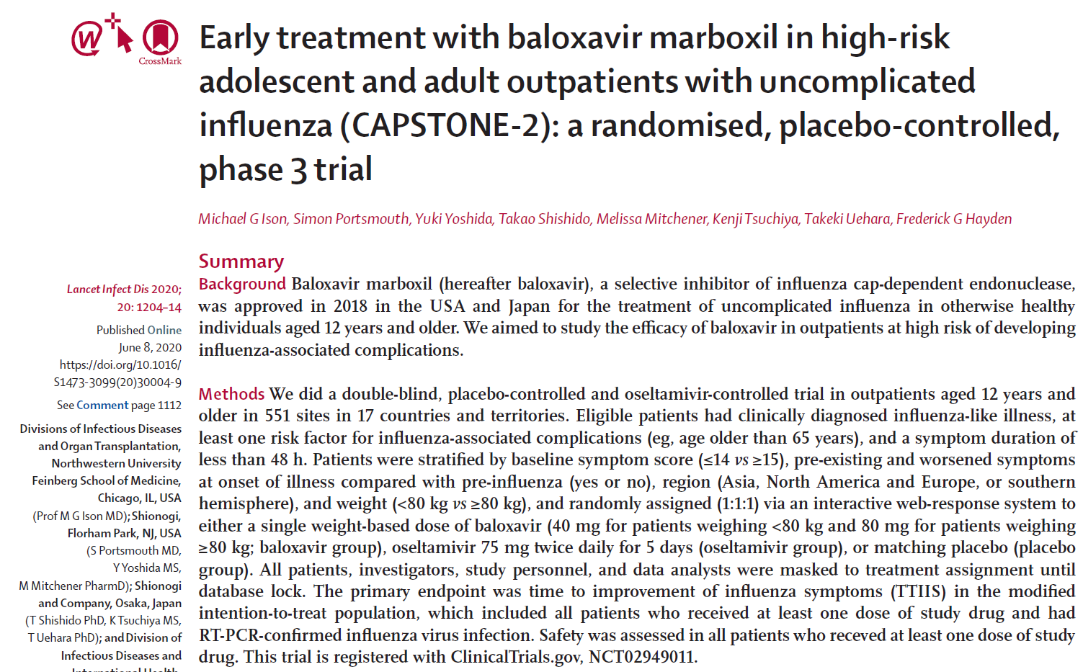
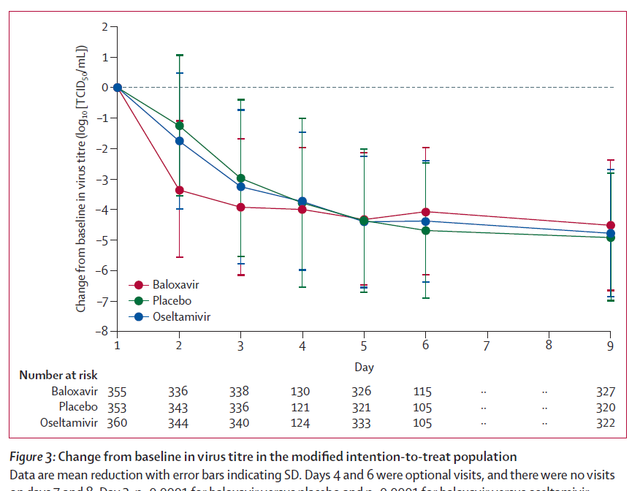
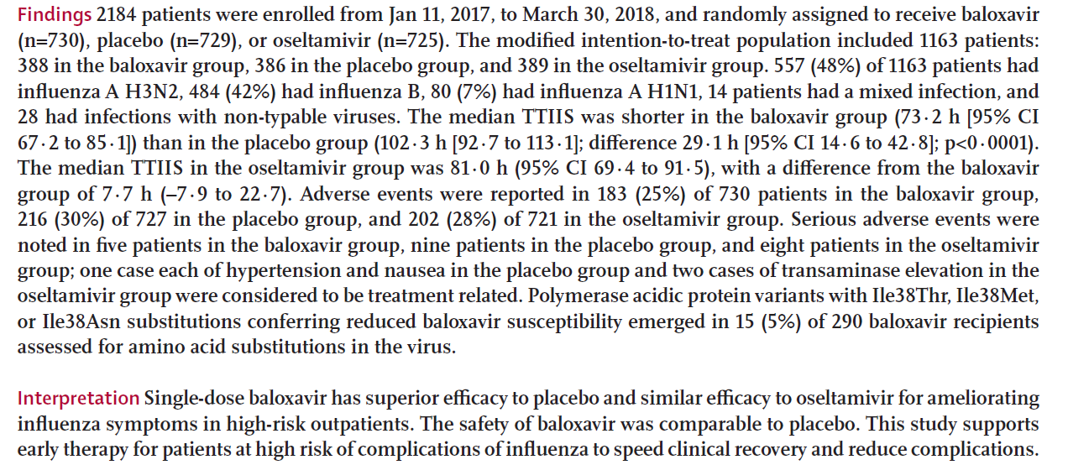
隨機分派研究證據顯示在高風險族群
與placebo相比可縮短臨床症狀(73.2小時 vs 102.3小時)及減少病毒傳播
與oseltamivir相比可縮短病毒傳播
Lancet Infect Dis. 2020;20(10):1204-1214.

Slide 21
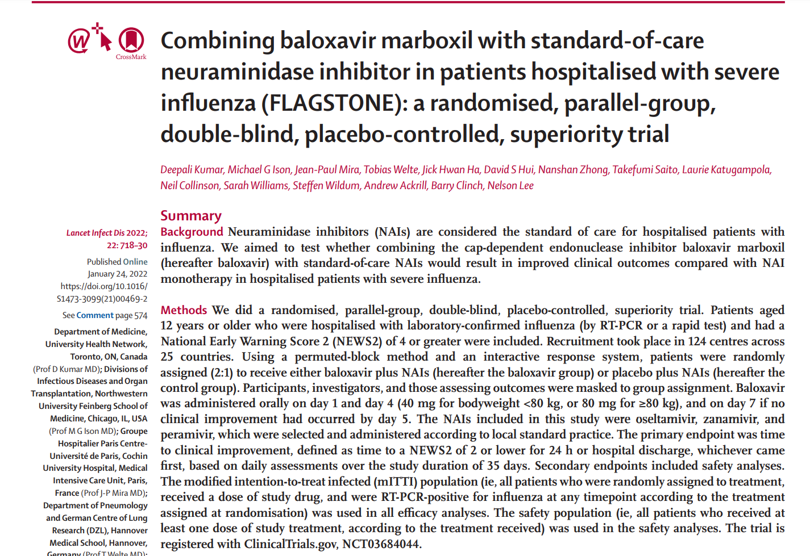
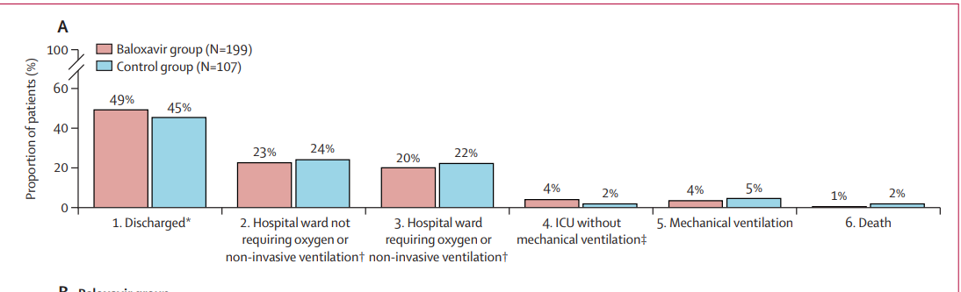
Baloxavir治療劑量: 40mg on D1,D4&D7
隨機分派研究證據顯示在流感重症病人
baloxavir合併NAIs與NAIs相比,臨床預後相當
但NAIs合併baloxavir可縮短病毒傳播
Lancet Infect Dis. 2022;22(5):718-730.
Notes:
was administered orally on day 1 and day 4 (40 mg for bodyweight
baloxavir plus NAIs
Lancet Infect Dis. 2022 May;22(5):718-730.

Slide 22
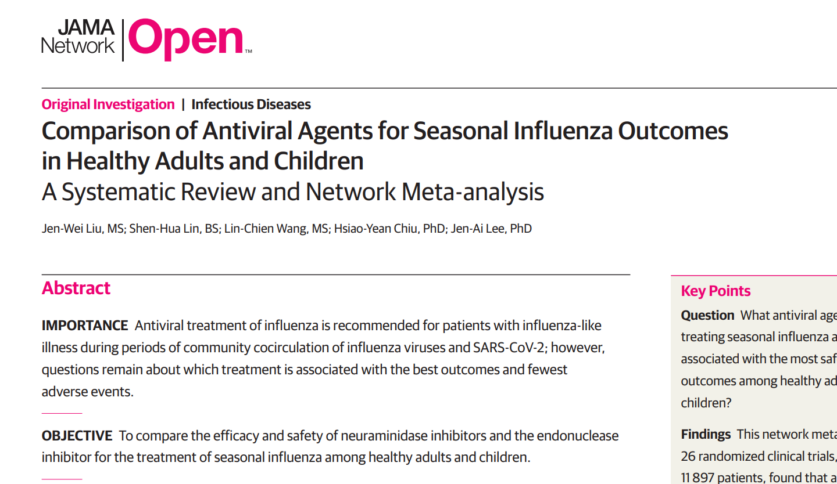
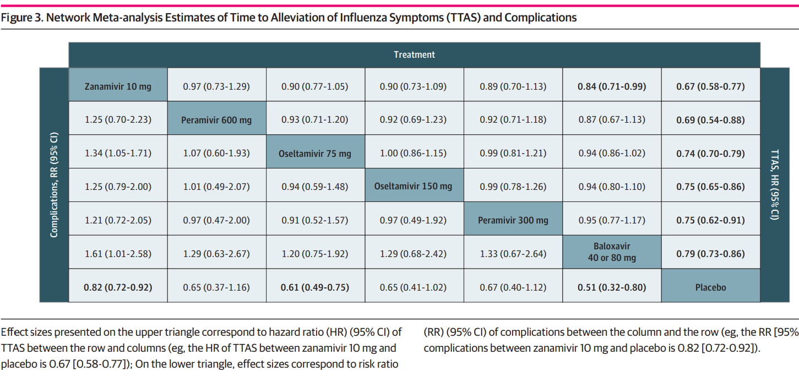
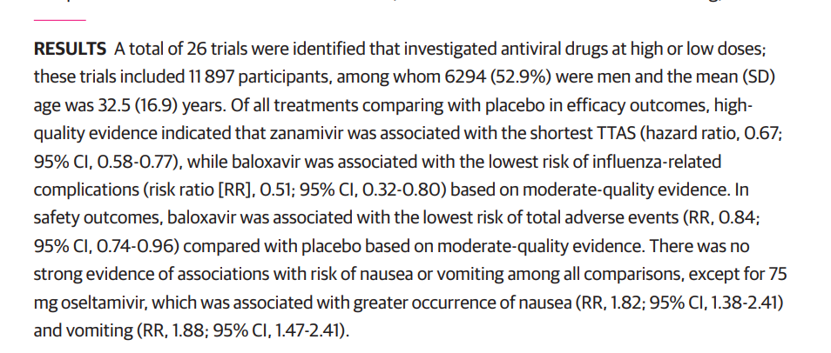
統合分析隨機分配試驗證據顯示流感病人使用NAIs或baloxavir，與placebo相比，皆可縮短臨床症狀及降低呼吸道感染併發症
JAMA Netw Open. 2021;4(8):e2119151.
Notes:
JAMA Netw Open. 2021;4(8):e2119151.

Slide 23
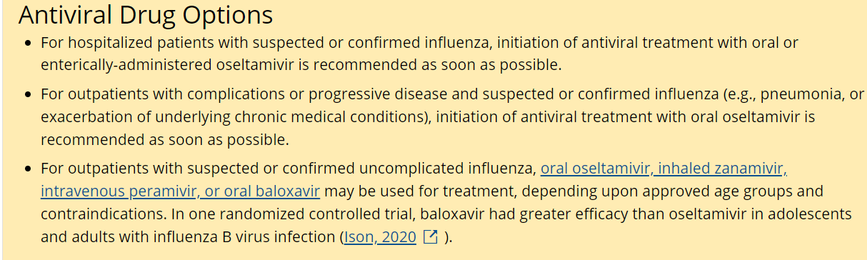
小結
目前主流抗病毒藥物有：口服Baloxavir單次、口服Oseltamivir五天、吸入劑Zanamivir五天、針劑Peramivir單次
上述藥物於臨床實證皆可縮短臨床症狀時間、降低住院率及呼吸道感染相關併發症
口服Oseltamivir可改善流感重症病人預後、降低住院死亡率及住院天數及縮短呼吸器使用使間。
流感重症病人合併抗病毒藥物使用(baloxavir及NAIs)無明顯增加臨床改善成效
口服baloxavir可有效降低病毒量，縮短流感毒傳播時間。目前美國FDA已通過baloxavir可用於5歲以上兒童
Pediatr Infect Dis J. 2020;39(8):700-5
https://www.cdc.gov/flu/professionals/antivirals/summary-clinicians.htm
Notes:
Pediatr Infect Dis J. 2020;39(8):700-5

Slide 24
大綱
抗流感病毒藥物機轉及實證
抗流感病毒藥物抗藥性現況
新機轉抗病毒藥物
流感藥物治療準則及建議

Slide 25
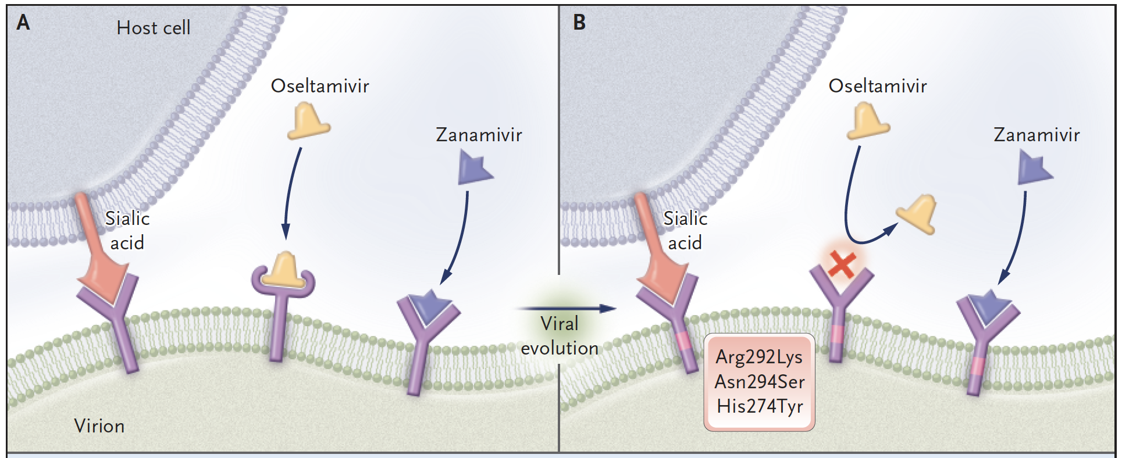
警鐘響起—NAI抗藥性
病毒基因突變：His274Tyr, Arg292Lys, Asn294Ser，改變病毒與NAI 結合部位，使得oseltamivir不易與neuraminidase active site結合
N Engl J Med 2009; 360:953-6

Slide 26
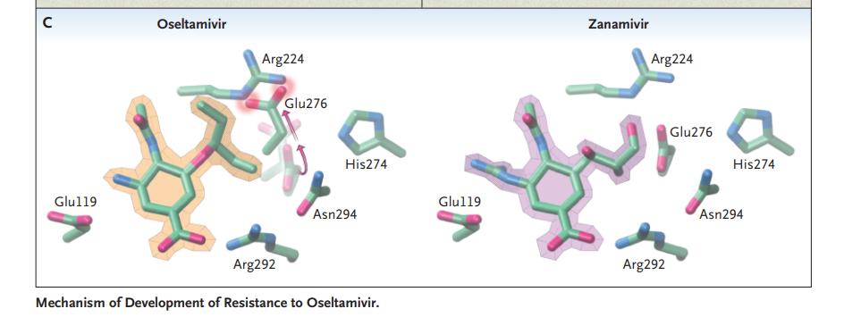
警鐘響起—NAI抗藥性
病毒突變株並不會降低病毒的生存能力(fitness)及傳染力(transmissibility)
2007-2008 H1N1流行於北半球的病毒株帶有神經胺酸酶突變的比例為10%~70%, 2008-2009年美國H1N1突變比例高達98%
當次流行病毒株對於zanamivir仍具有感受性
N Engl J Med 2009; 360:953-6

Slide 27
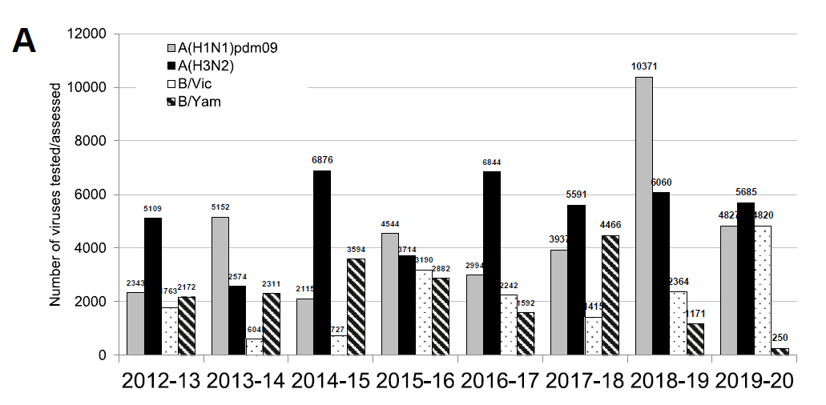
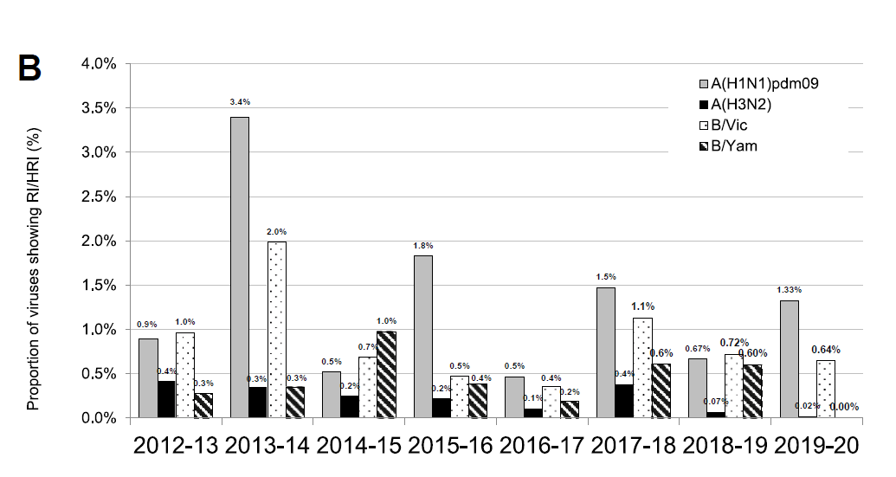
Oseltamivir抗藥性病毒株近年監測結果
例年流行病毒株
pdm09抗藥性病毒株比例
2019/20:1.33%
2018/19:0.67%
2017/18:1.5%
2016/17: 0.5%
2015/16: 1.8%
cross resistant to peramivir
A(H1N1)
B/Vic
Antiviral Res. 2022;200:105281
Notes:
Antiviral Res. 2018;157:38-46. doi: 10.1016/j.antiviral.2018.07.001. Epub 2018 Jul 3.

Slide 28
Polymerase acid (PA) amino acid substitutions in CAPSTONE-1 studt
CAPSTONE-1 study
PA/I38X amino acid substitutions detected in 9.7% baloxavir recipients (mainly influenza A(H3N2) infection) after baloxavir treatment
The median time to alleviation of symptoms was longer in baloxavir recipients with PA/I38X substitutions than in those without variants (63.1 hours vs. 49.6 hours)
91% of baloxavir recipients with PA/I38X substitutions detected virus on Day 5; 17% detected virus on Day 9
Notes:
polymerase acid (PA) protein
53 vs 80 (placebo) I38T/M

Slide 29
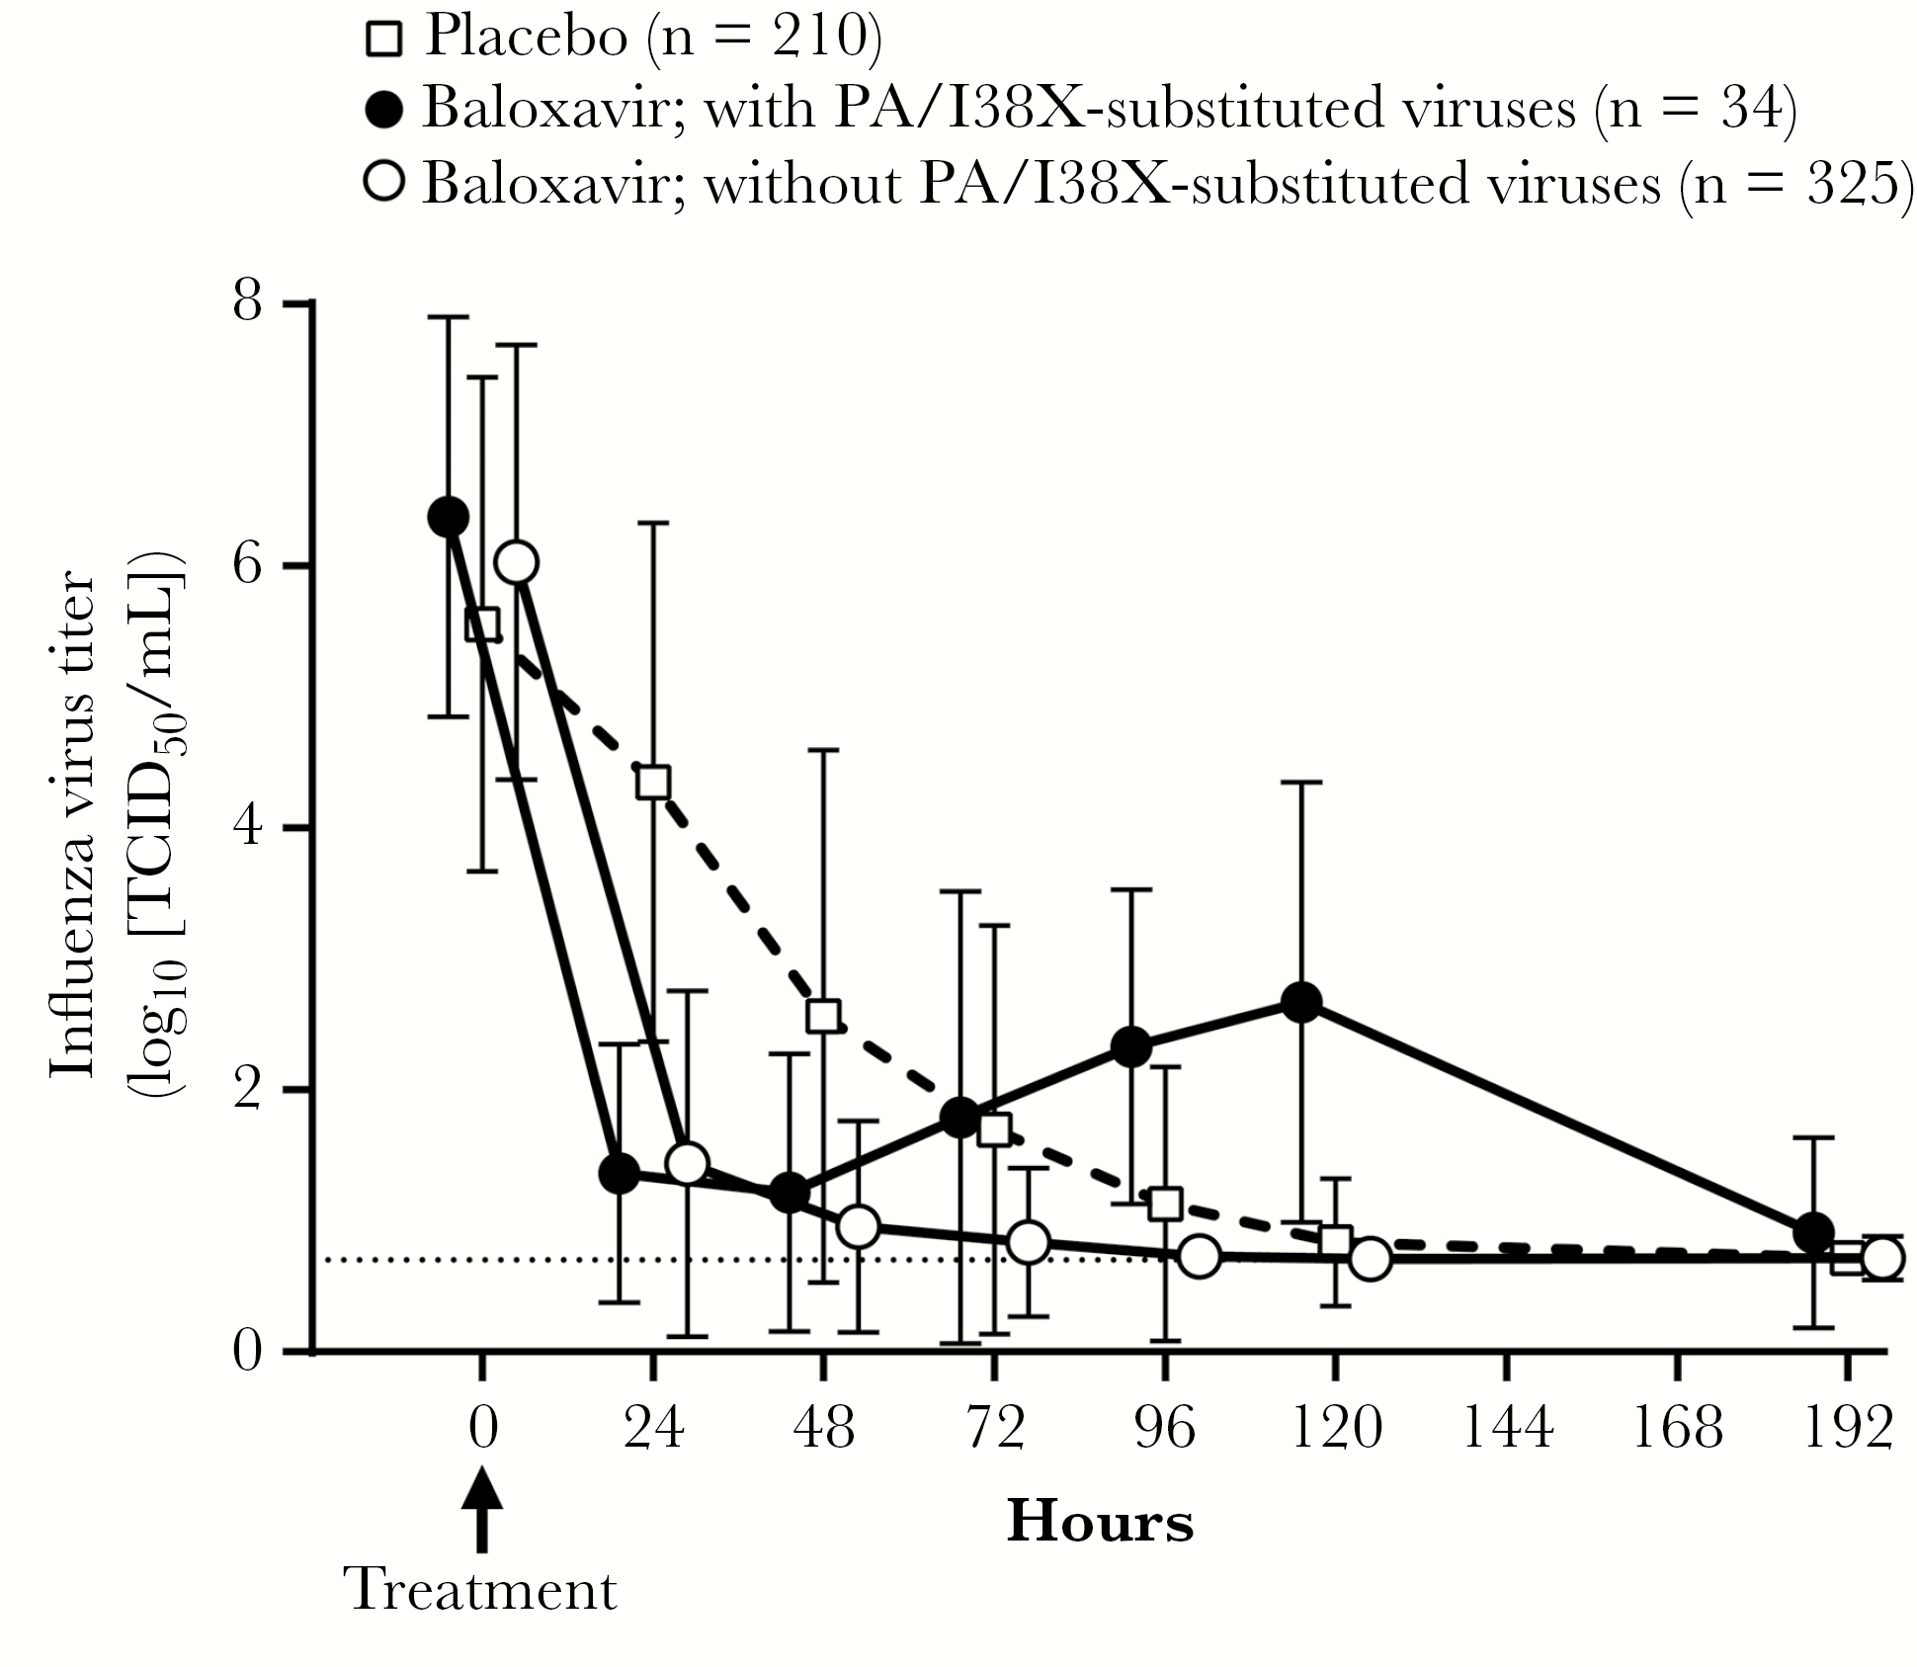
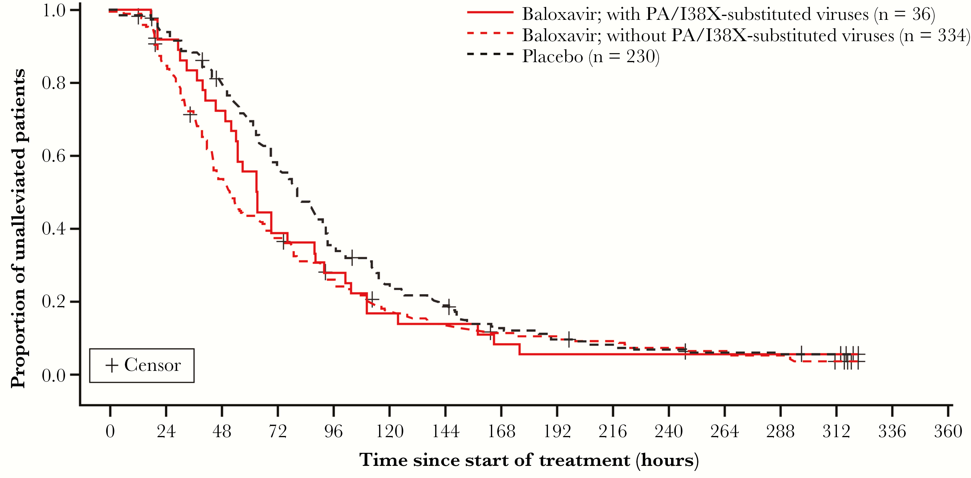
With PA/I38X-substituted (63.1 hours; 95% CI, 52.2–87.7)
Without PA/I38X-substituted (51.0 hours; 95% CI, 46.0–56.0)
J Infect Dis. 2020 Jan 14;221(3):346-355.
Notes:
J Infect Dis. 2020 Jan 14;221(3):346-355.

Slide 30
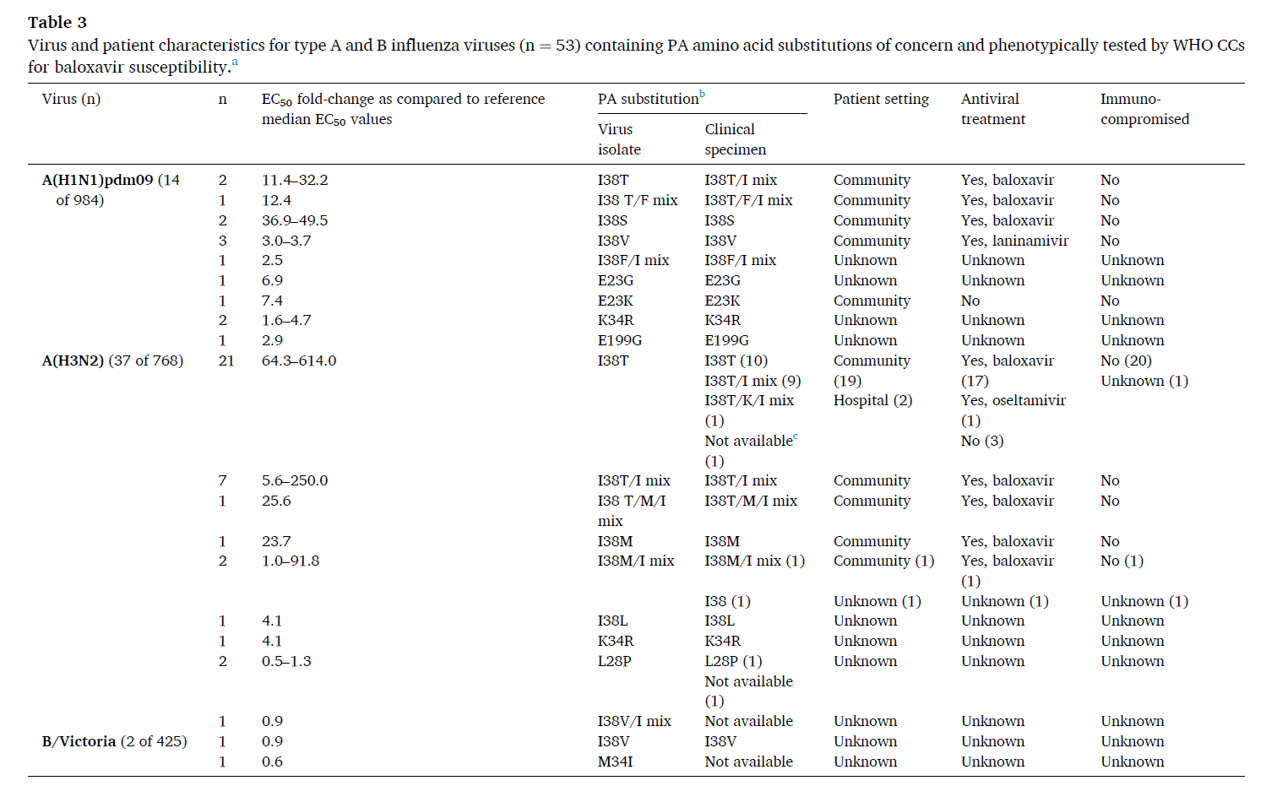
Baloxavir抗藥性病毒株監測結果
2018-19 Atlanta and Tokyo
1.4%
全球抗藥性病毒株比例
2019/20:0.5%
2018/19:0.1%
4.8%
0.2%

Slide 31
何時監測抗藥性
免疫不全病人或流感重症病人使用抗病毒藥物後臨床狀況未改善(7~10天)且有持續病毒複製證據 (positive of RT-PCR or viral culture)
使用預防性抗流感藥物後仍出現臨床症狀且有病毒複製證據
目前抗藥性病毒株並不常見，但仍需持續監測。
如當年流行病毒株為H1N1，需留意NAIs抗藥性。
如當年流行病毒株為H3N2，需留意Baloxavir抗藥性
(IDSA Influenza Clinical Guidelines 2018 • CID 2018)

Slide 32
大綱
抗流感病毒藥物機轉及實證
抗流感病毒藥物抗藥性現況
新機轉抗病毒藥物
流感藥物治療準則及建議

Slide 33
其它機轉抗病毒藥物
藥物 | 特色 | 上市
Falvipiravir (T-705) | 抑制病毒RNA polymerase | Y
1,3-dihydroxy-6-benzo [c] chromene (D715-2441) | 抑制病毒RNA polymerase | N
Fludase (DAS181) | 切除呼吸道上皮細胞的silic acid receptor | N
FA-6005 | 抑制病毒vRNP complex活性，阻斷RNPs合成 | N
Cynovirin-N | Hemagglutinin inhibitor | N
siRNAs | short interfering RNAs | N
Environ. Res. Public Health 2022, 19, 3018.
N Engl J Med 2009; 360:953-6
Notes:
RNA polymerase inhibitor/ RNA acidic endonuclease inhibitor
Environ. Res. Public Health 2022, 19, 3018.

Slide 34
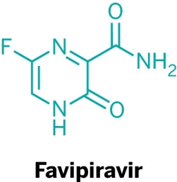
Favipiravir（Avigan）
https://www.toyama-chemical.co.jp/en/rd/area/infection.html

Slide 35
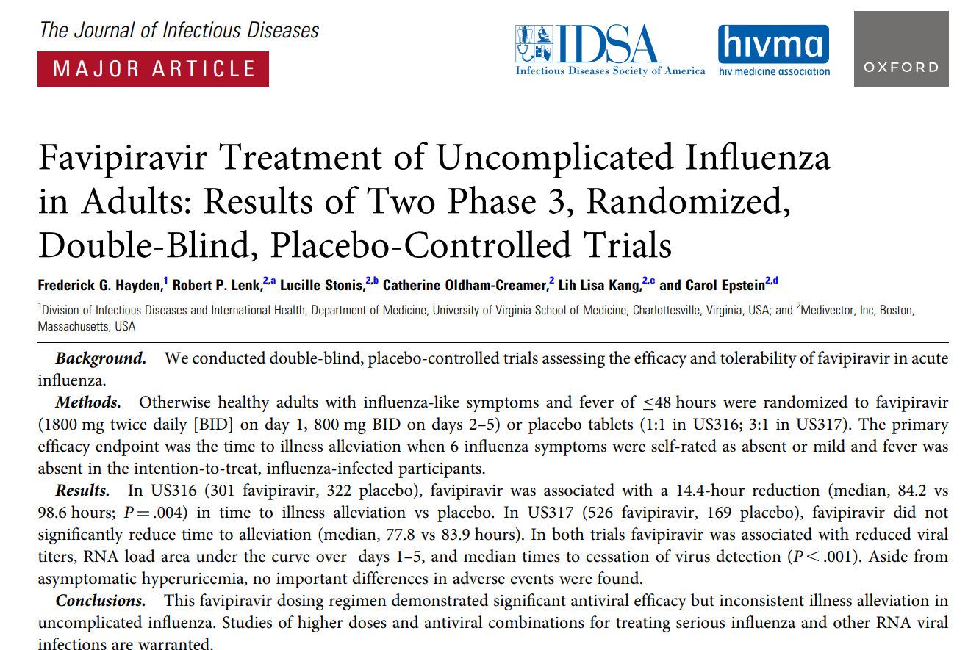
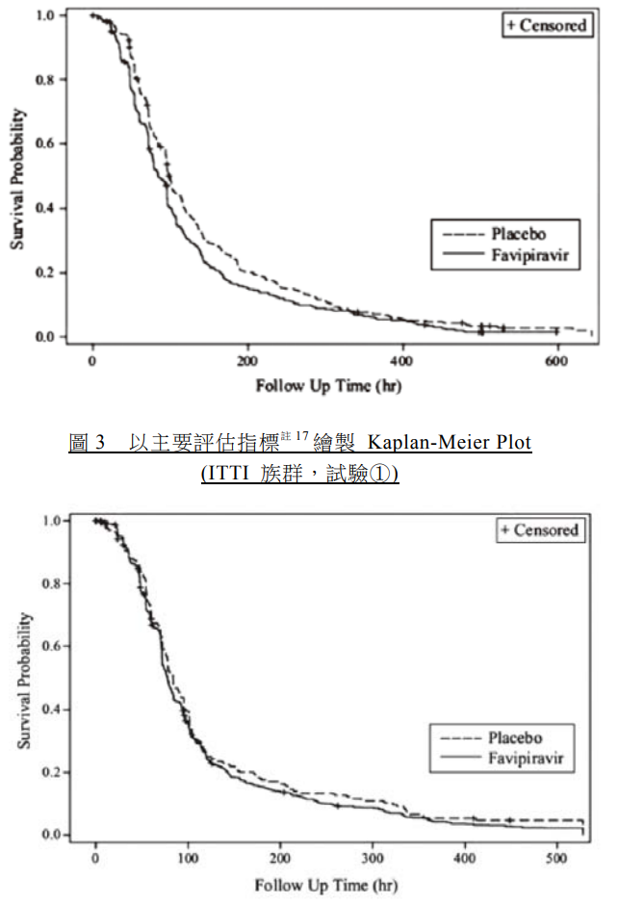
隨機分派研究證據顯示在成年流感病人使用與placebo相比無差異
與oseltamivir相比亦未顯示有效性 (63.1小時 vs 51.2小時)
JID. 2022; jiac135, https://doi.org/10.1093/infdis/jiac135
Notes:
JID. 2022; jiac135, https://doi.org/10.1093/infdis/jiac135

Slide 36
Favipiravir 目前建議
專案進口藥物但無我國藥物許可證，提供新型A型流感通報病例使用（限於其他抗流感病毒藥物無效或效力不足的情況）
第 1 日每回服用 1600mg，每日2回。第 2 至 5 天每回 600mg，每日2回。總投藥期間為 5 天
本藥劑具致畸胎性，禁使用於兒童，且無小兒投藥經驗

Slide 37
其它機轉抗病毒藥物
藥物 | 特色 | 上市
Falvipiravir (T-705) | 抑制病毒RNA polymerase | Y
1,3-dihydroxy-6-benzo [c] chromene (D715-2441) | 抑制病毒RNA polymerase | N
Fludase (DAS181) | 切除呼吸道上皮細胞的silic acid receptor | N
FA-6005 | 抑制病毒vRNP complex活性，阻斷RNPs合成 | N
Cynovirin-N | Hemagglutinin inhibitor | N
siRNAs | short interfering RNAs | N
仍在持續研發中
Environ. Res. Public Health 2022, 19, 3018.
N Engl J Med 2009; 360:953-6
Notes:
RNA polymerase inhibitor/ RNA acidic endonuclease inhibitor
Environ. Res. Public Health 2022, 19, 3018.

Slide 38
流感病人治療國內外指引共識
非屬重症高風險或高傳播族群之輕症病患，以支持性療法為主。大多數人可自行痊癒，而不需使用抗病毒藥物
易併發重症之高風險對象，出現危險徵兆者或重症住院病患，不需等待確診，不論發病時間，均應立刻給予抗病毒藥物治療 (NAIs, Baloxavir)

Slide 39
流感抗病毒藥劑種類
藥物學名 | Oseltamivir | Zanamivir | Peramivir | Baloxavir | Favipiravir
商品名 | 克流感/易剋冒 | Relenza 瑞樂沙 | Rapiacta 瑞貝塔 | Xofluza紓伏效 | Avigan
包裝 | 75 毫克膠囊 10 入之盒裝 公費自費 | 盒裝有碟型吸入器 1 枚，及含 4 孔規則間隔之泡囊 5 入 公費 | 點滴用注射袋300mg 公費自費 | 20mg/tab 白色錠劑 自費 | 200mg，淡黃色膜衣錠 公費
使用方式 | 口服 | 吸入 | 注射 | 口服 | 口服
使用對象 | 成人及兒童（含足月新生兒） | 成人及5歲以上可配合兒童 | 小兒（早產兒與新生兒除外）與成人 | 成人及5歲以上兒童 | 成人
用法用量 | 每日2次，每次75mg，共5日 | 每日2次，每次吸 2 孔，共5日 | 單次注射300mg,可依症狀提高劑量或連續投與 | 40mg單次投予。 80kg上：80mg 單次投予 | 每日2次，第1日每次服用 1600mg。第2日起每次服用600mg，共5日
小兒是否需調整劑量 | 是 | 否 | 是 | 是 | 本藥劑具致畸胎性，禁使用於孕婦、兒童
腎功能不佳是否需調整 | 是 | 否 | 是 | 否 50 mL/min以下： 未有資料 | 否 腎功能不佳未有資料
備註 | 可能出現輕微噁心及嘔吐，未成年病患需注意神經精神症狀 自費 114元/顆 | 用於慢性呼吸系統病患時需特別注意支氣管痙攣及呼吸困難等 | 公費使用僅提供新型A型流感通報病例使用 自費使用 (1760元/劑) | 避免與乳製品、 含多價陽離子緩瀉劑、制酸劑併服 自費使用 (960元/顆) | 無我國藥物許可證，提供新型A型流感通報病例使用需經醫療網指揮官同意
Notes:
因併發症等可能有惡化之虞的病患，可提高劑量至600mg，可依症狀連續多日反覆投與
Baloxavir小兒劑量(2 mg/kg for those weighing <20 kg and a single dose of 40 mg for those weighing ≥20 kg)

Slide 40
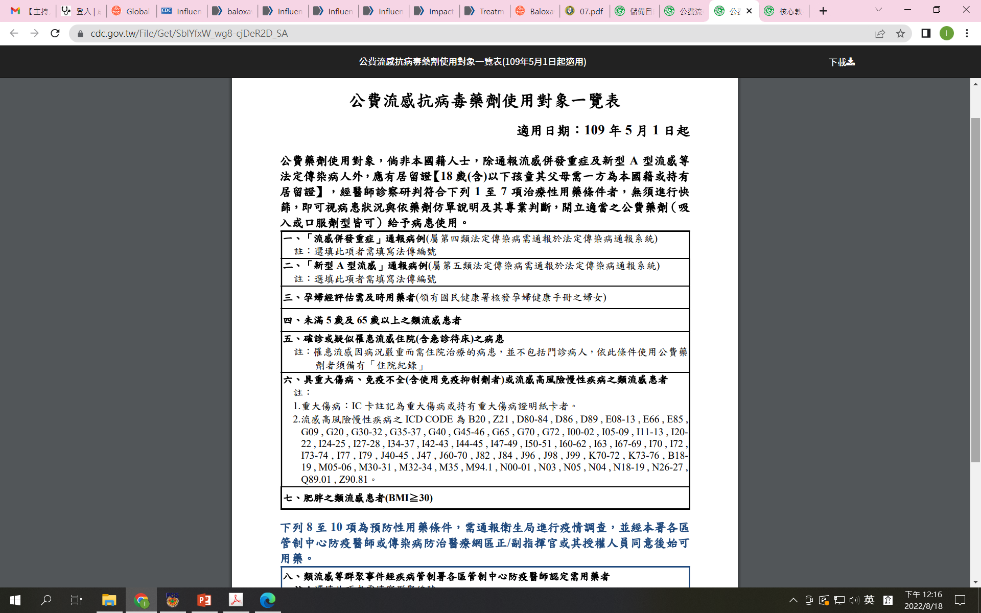
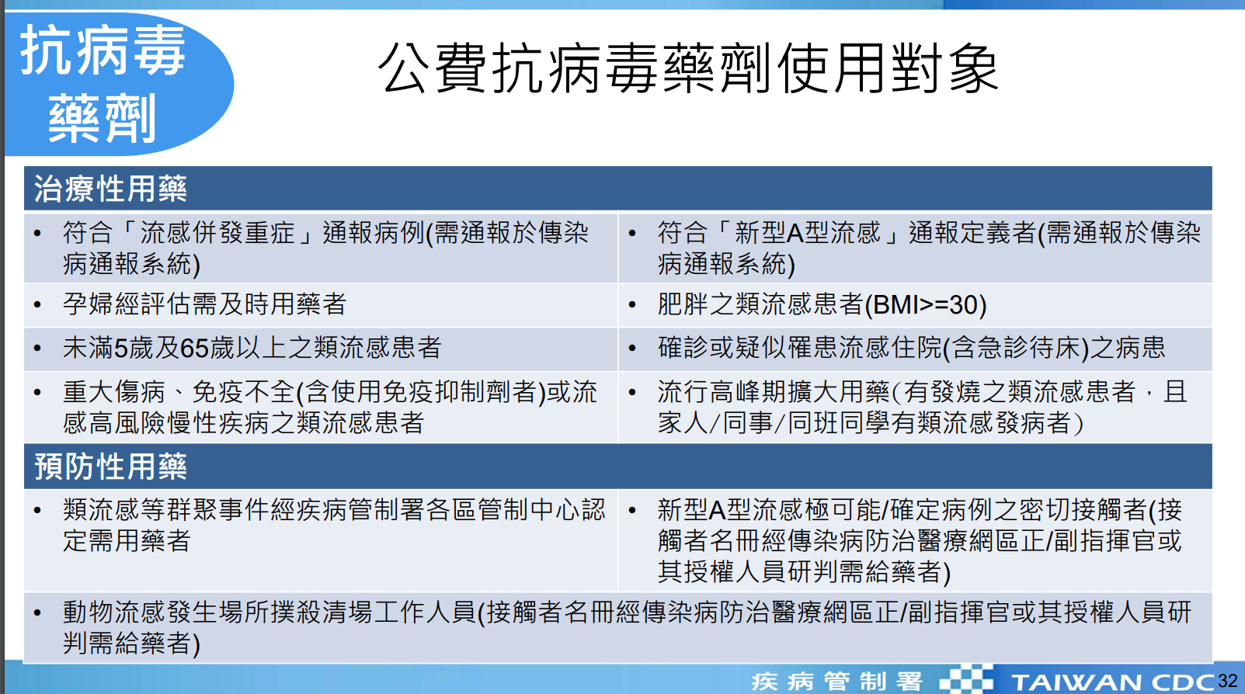
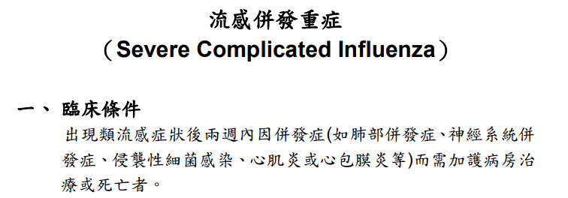
公費流感抗病毒藥劑擴大使用對象
使用期間依每年疫情狀況調整

Slide 41
流感預防性用藥
目前無建議流感暴觸後例行使用流感預防性用藥
針對特定單位(如長照機構)流感群聚或新型A型流感接觸者可考慮流感預防性用藥
流感預防性用藥以oseltamivir或zanamivir為主，至少使用7天或Baloxavir 單次使用

Slide 42
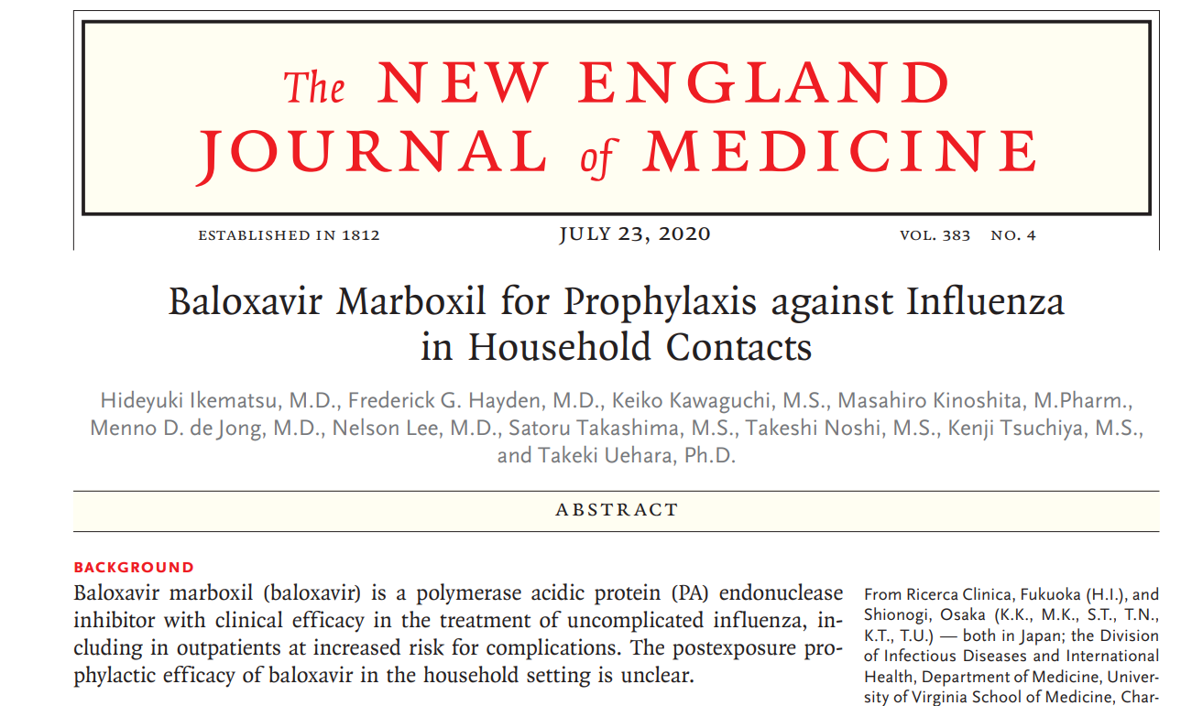


Baloxavir group : 7 of 374 [1.9%] vs.
Placebo group : 51 of 375 [13.6%];
adjusted risk ratio, 0.14; 95% CI, 0.06 to 0.30; P<0.001
PA I38T/M variant viruses emerged during or after prophylaxis in 10 (2.7%)
N Engl J Med 2020; 383:309-320

Slide 43
Co-circulation of Influenza Viruses and SARS-CoV-2
流感病毒與新冠病毒同時流行
抗病毒藥同時使用，無藥物交互作用
steroid 及immunomodulatory therapies使用需小心謹慎評估
https://www.covid19treatmentguidelines.nih.gov/special-populations/influenza/
Notes:
https://www.covid19treatmentguidelines.nih.gov/special-populations/influenza/

Slide 44
結論
易併發重症之高風險對象或住院病人，應早期診斷並及早使用有效抗病毒藥物：oseltamivir、zanamivir、peramivir、baloxavir
目前抗藥性病毒株並不常見，但仍需持續監測。如當年流行病毒株為H1N1，需留意NAIs抗藥性。如當年流行病毒株為H3N2，需留意Baloxavir抗藥性。
如出現抗藥性病毒株，可考慮新機轉抗病毒藥物或合併不同機制抗病毒藥物
流感疫苗注射才是最好的預防方法

Slide 45
Q&A

